Slide 1
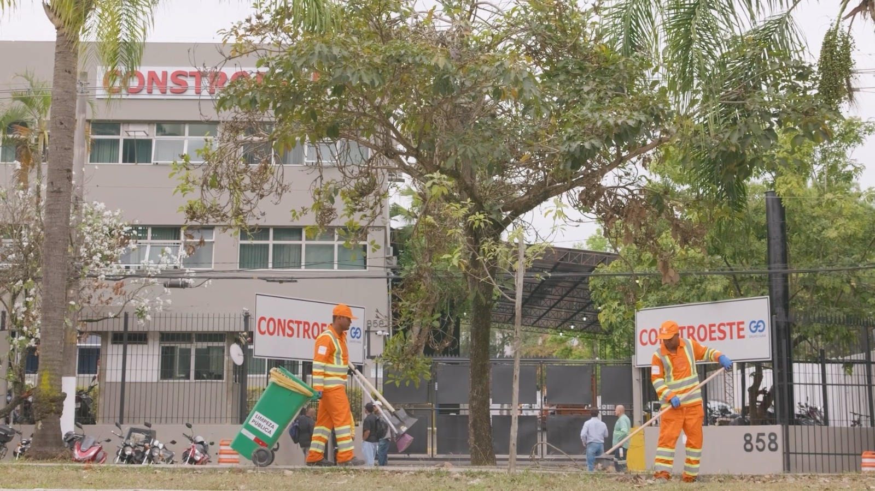

SERVIÇOS PRESTADOS
Regional
Campo Limpo
Prestação de contas e resultados da limpeza urbana
SETEMBRO 2026
CONSTROESTE • SÃO PAULO

Slide 2
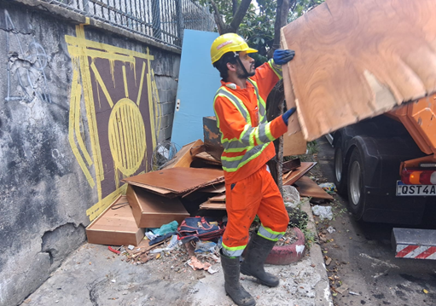
Contexto e objetivo
Uma visão direta da atuação da Constroeste e dos resultados apresentados
✓
Atuação
Sede em São José do Rio Preto e contrato em São Paulo desde setembro de 2025.
✓
Escopo
Execução dos serviços indivisíveis de limpeza urbana.
✓
Objetivo
Prestar contas, demonstrar resultados e apresentar melhorias propostas.
02

Slide 3
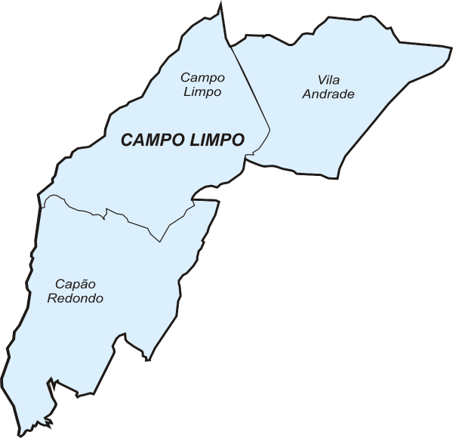
Regional Campo Limpo
Perfil territorial e principal desafio operacional
500 mil
munícipes
36,7 km²
área aproximada
Principal característica
Alta demanda de descarte irregular
03

Slide 4
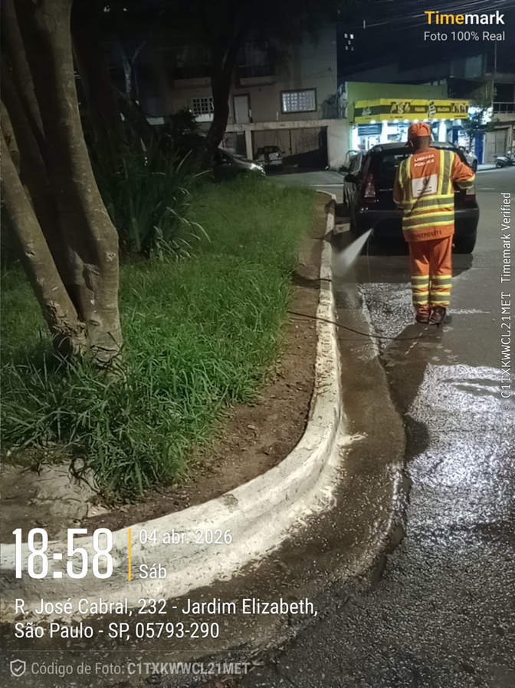
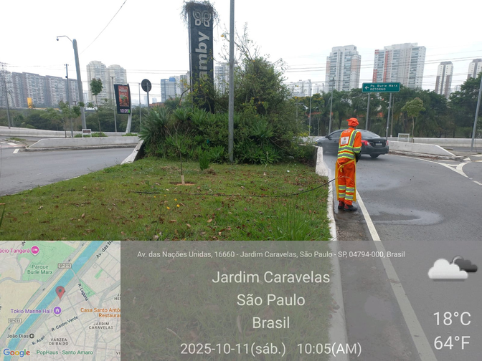
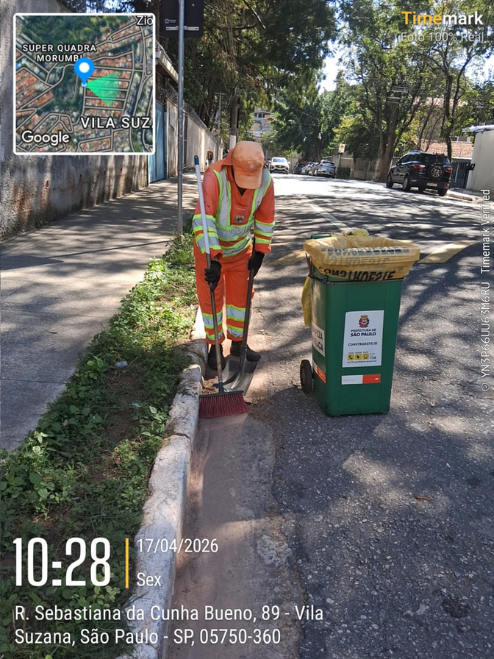
Escopo dos serviços
Serviços essenciais para a saúde pública e a qualidade de vida
1
Lavagem especial de equipamentos públicos
2
Limpeza e conservação de monumentos públicos
3
Varrição manual de vias e logradouros públicos
04

Slide 5
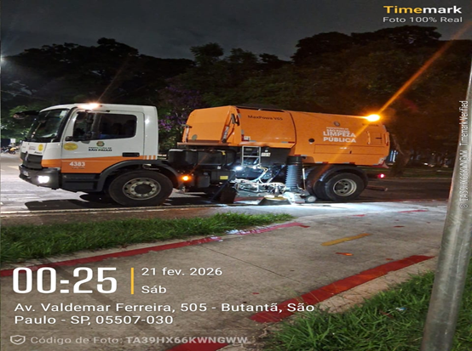
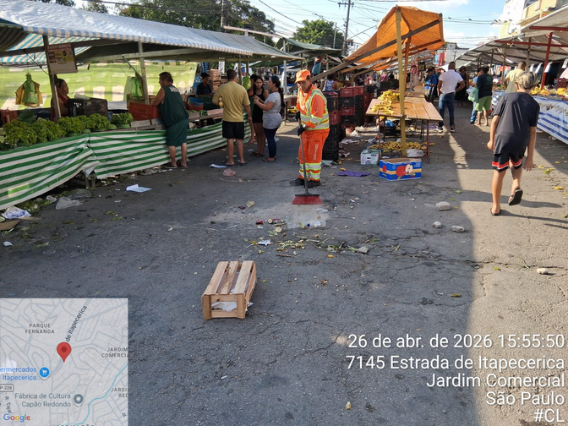
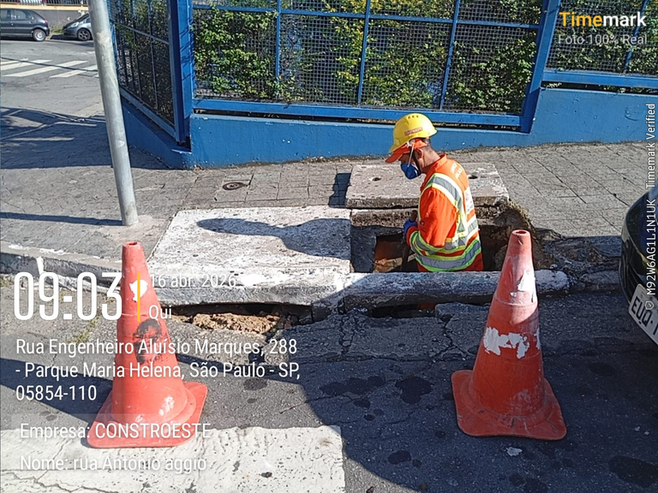
Escopo dos serviços
Serviços essenciais para a saúde pública e a qualidade de vida
4
Varrição mecanizada de vias e logradouros públicos
5
Varrição e lavagem de feiras-livres
6
Limpeza e desobstrução de bueiros, bocas de lobo e bocas de leão
05

Slide 6
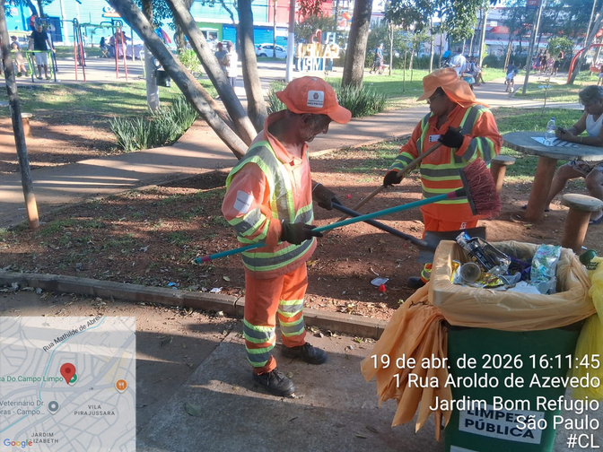
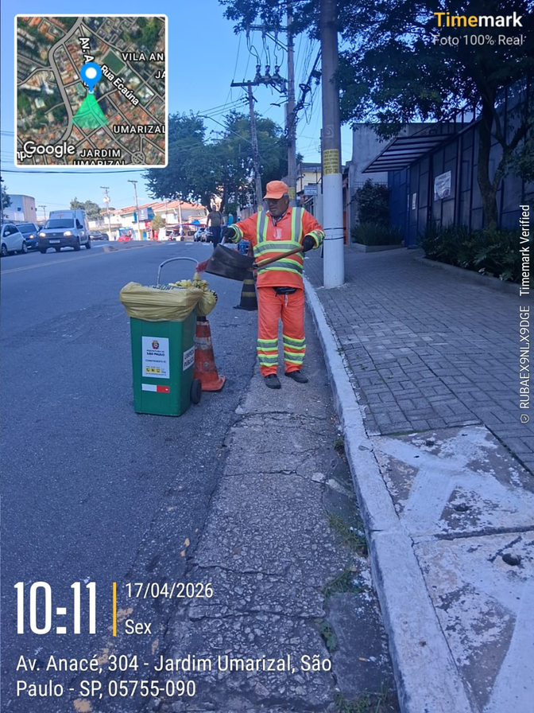
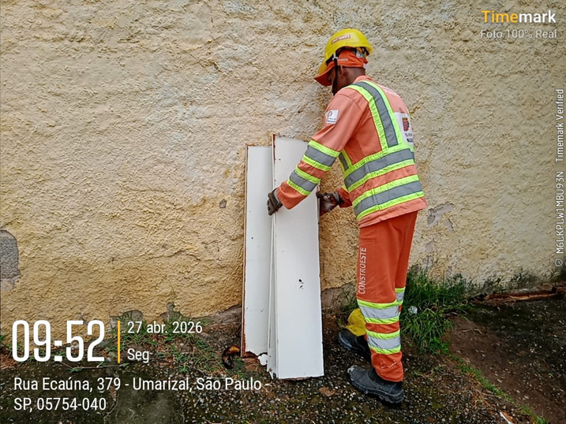
Escopo dos serviços
Serviços essenciais para a saúde pública e a qualidade de vida
7
Varrição de praças
8
Mutirão de zeladoria de vias e logradouros
9
Coleta programada de objetos volumosos e entulho
06

Slide 7
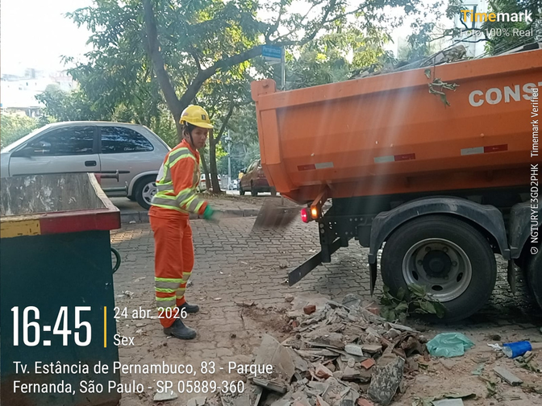
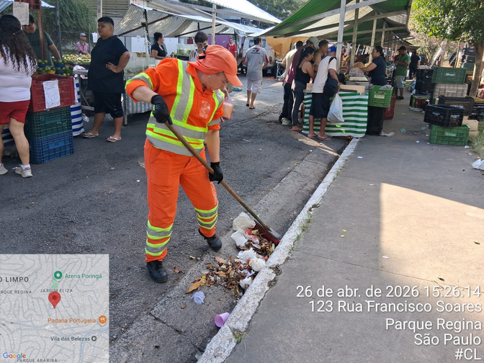
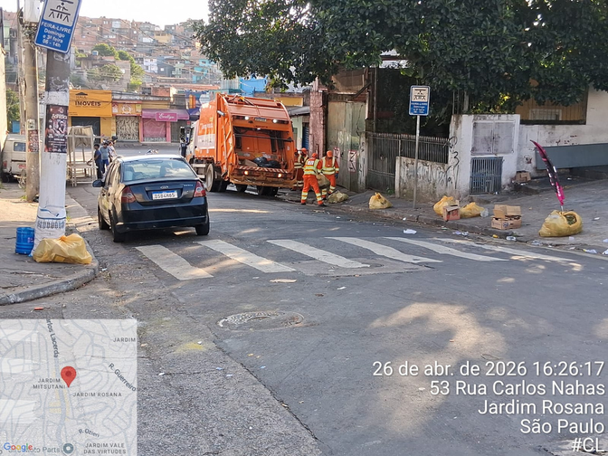
Escopo dos serviços
Serviços essenciais para a saúde pública e a qualidade de vida
10
Limpeza de áreas internas e externas de núcleos de difícil acesso
11
Coleta manual de resíduos orgânicos de feiras-livres
12
Coleta manual de resíduos de varrição e feiras com compactador
07

Slide 8
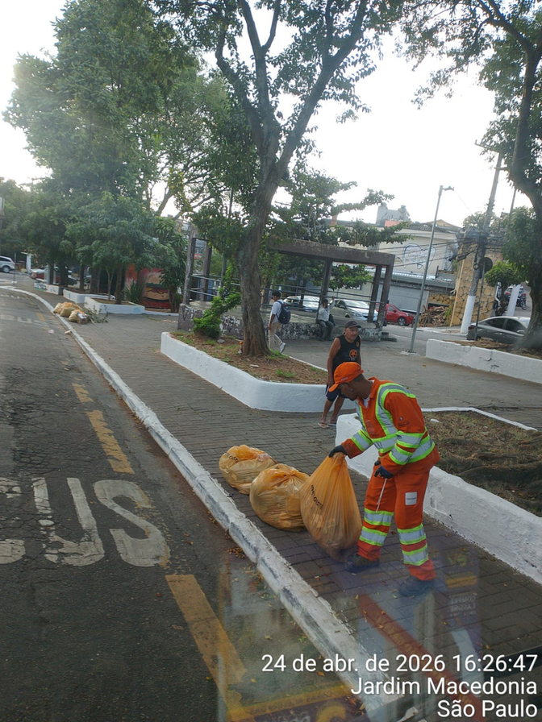
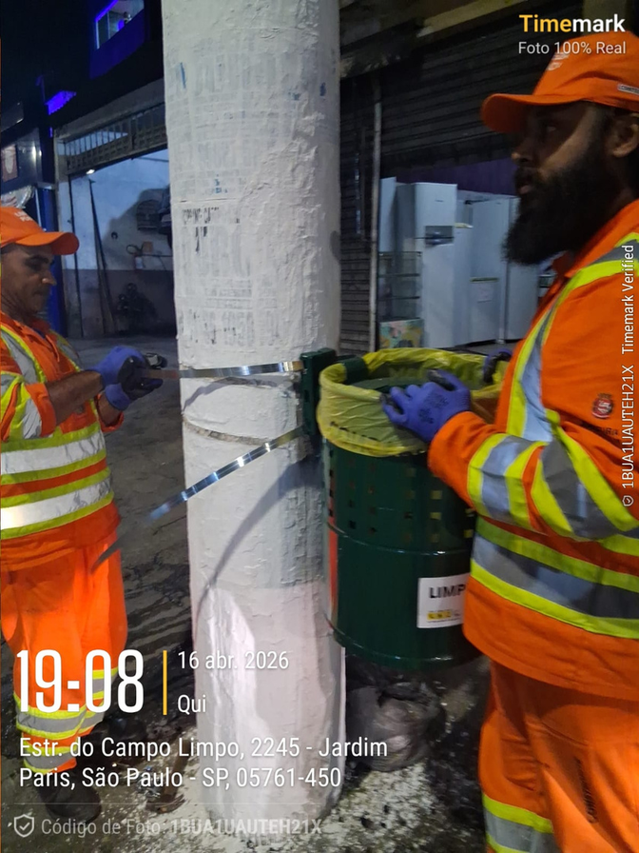
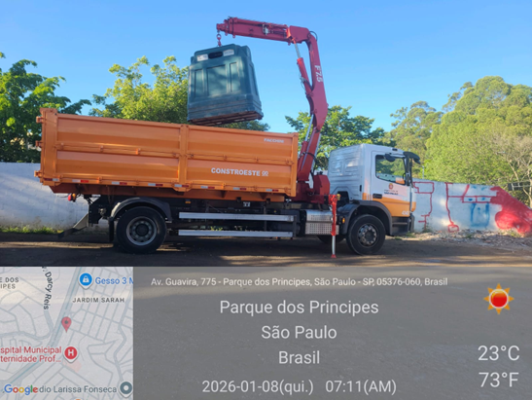
Escopo dos serviços
Serviços essenciais para a saúde pública e a qualidade de vida
13
Coleta de sacos de lixo de varrição
14
Fornecimento, instalação e reposição de papeleiras
15
Coleta e transporte de PEV
08

Slide 9
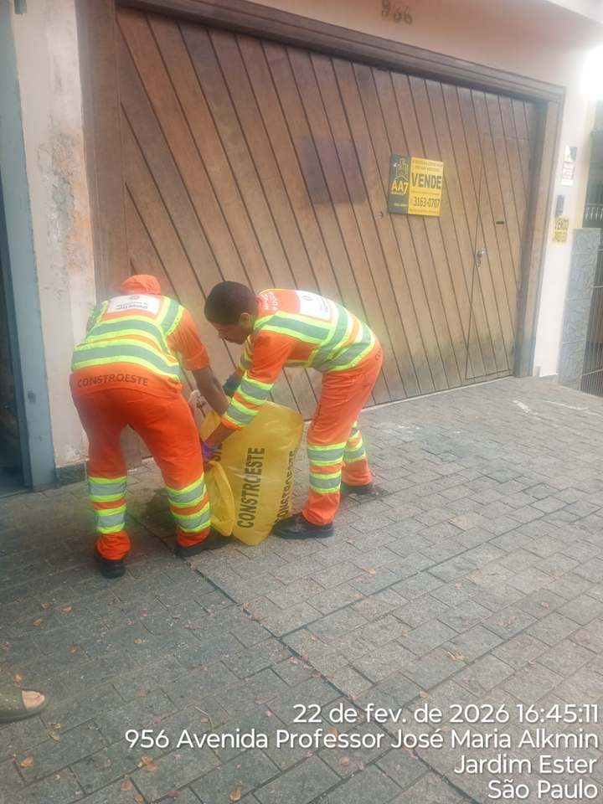
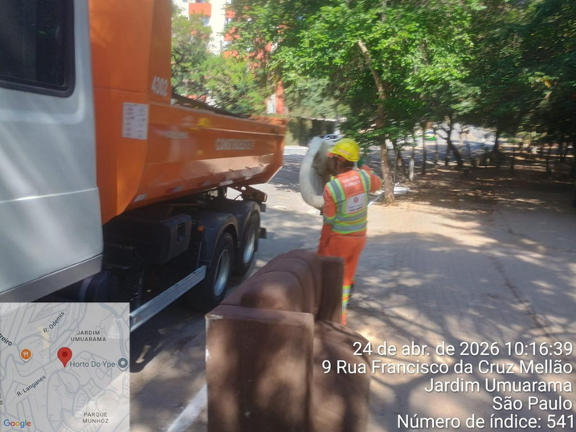
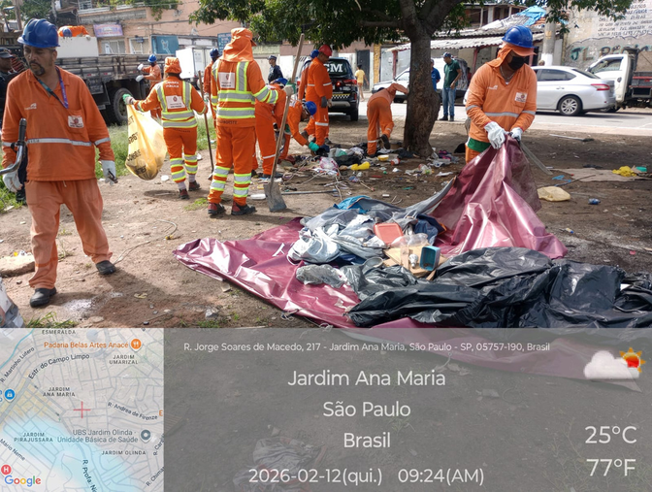
Escopo dos serviços
Serviços essenciais para a saúde pública e a qualidade de vida
16
Remoção de animais mortos sem proprietário identificado
17
Coleta de entulho e grandes objetos descartados irregularmente
18
Asseio em áreas com população em situação de rua e comércio desordenado
09

Slide 10
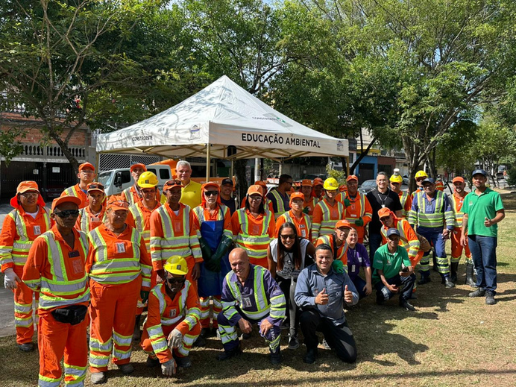
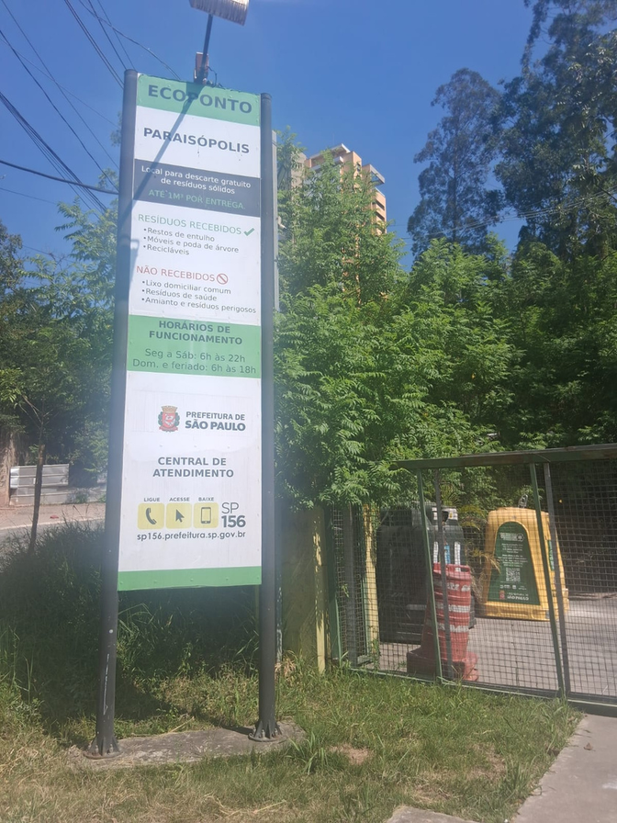
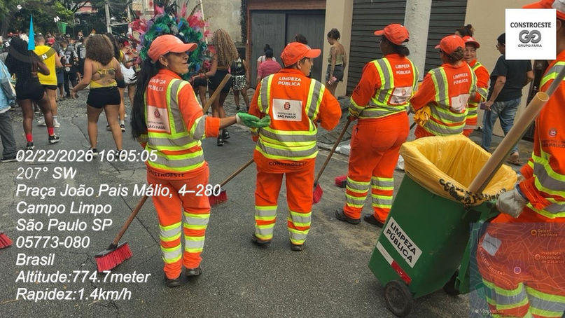
Escopo dos serviços
Serviços essenciais para a saúde pública e a qualidade de vida
19
Conscientização e revitalização de pontos viciados
20
Operação dos Ecopontos
21
Eventos especiais e operações de emergência
10

Slide 11
Resultados de janeiro a agosto
Volume executado na Regional Campo Limpo
LIMPEZA URBANA
INFRAESTRUTURA
RESÍDUOS COLETADOS
62.669,60 km
Varrição manual
2.249
Papeleiras instaladas no período
1.141,98 t
Varrição
596,54 t
Feiras livres
6.184,40 km
Varrição mecanizada
1.738,52 t
Ecopontos
22.584
Bocas de lobo limpas
3.530,42 t
Cata-bagulho
6
Monumentos limpos
1.513,04 t
Pontos viciados
82,72 t
PEVs
11

Slide 12
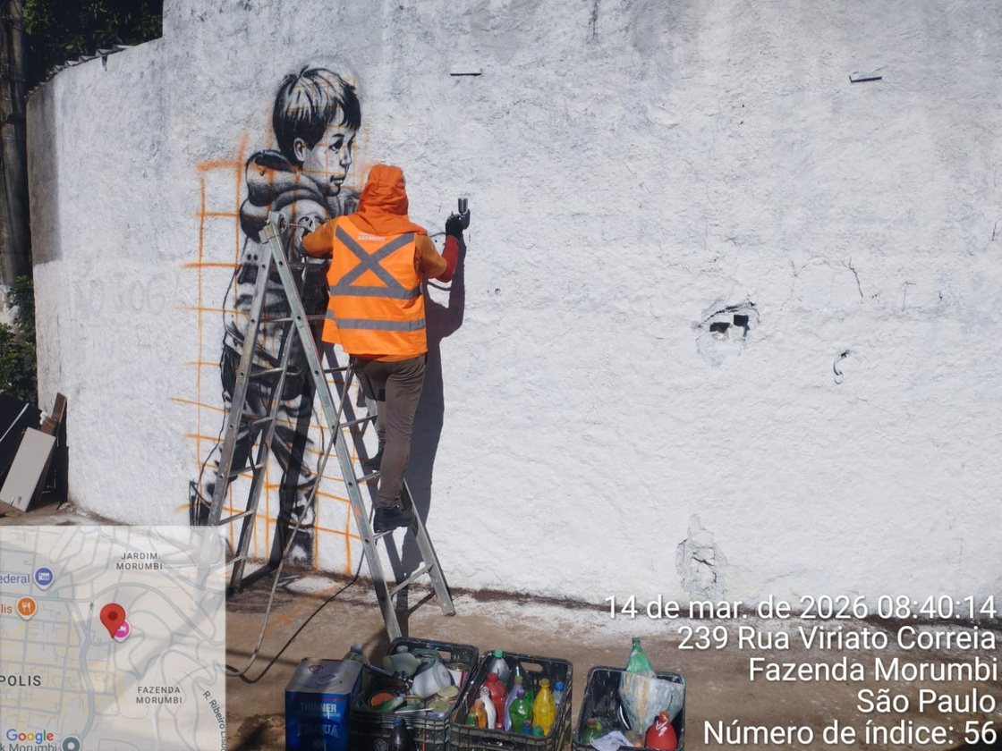
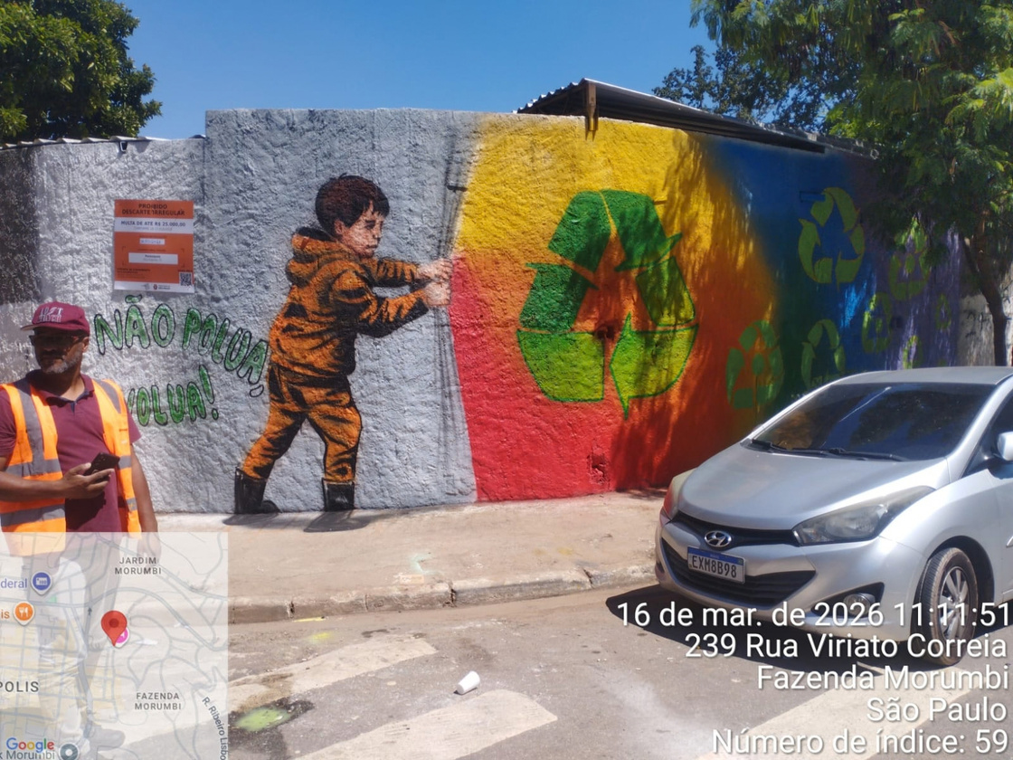
ANTES E DEPOIS
Rua Viriato Correia, 239
16/mar
Revitalização
12

Slide 13
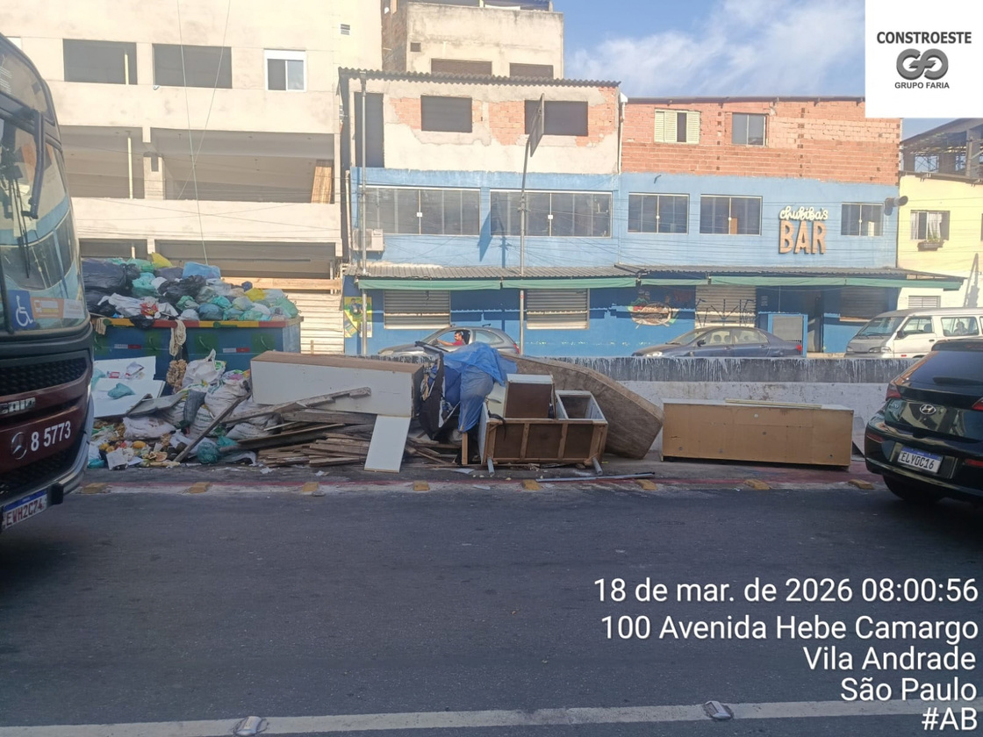
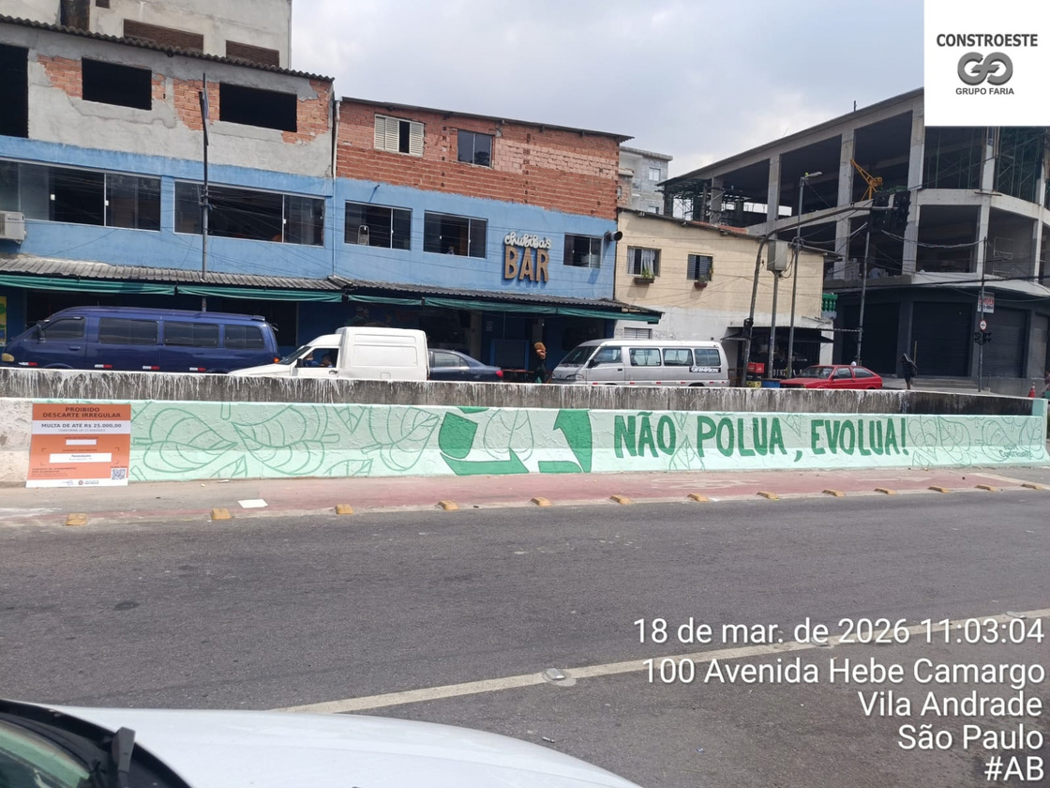
ANTES E DEPOIS
Avenida Hebe Camargo, 100
18/mar
Revitalização
14

Slide 14
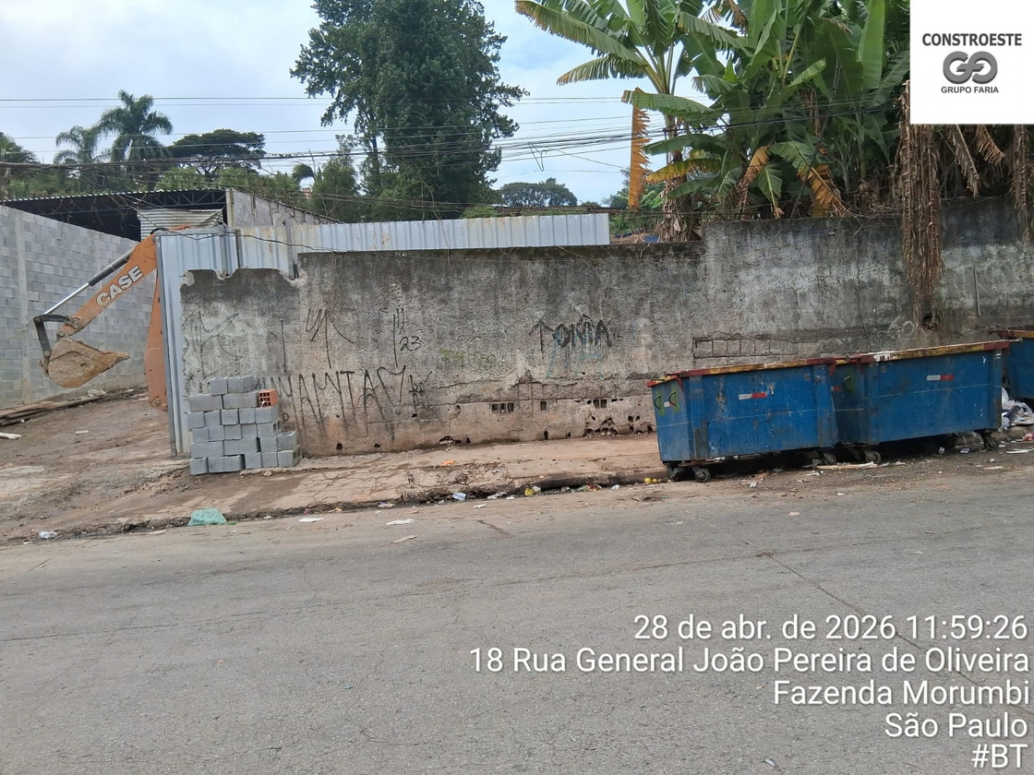
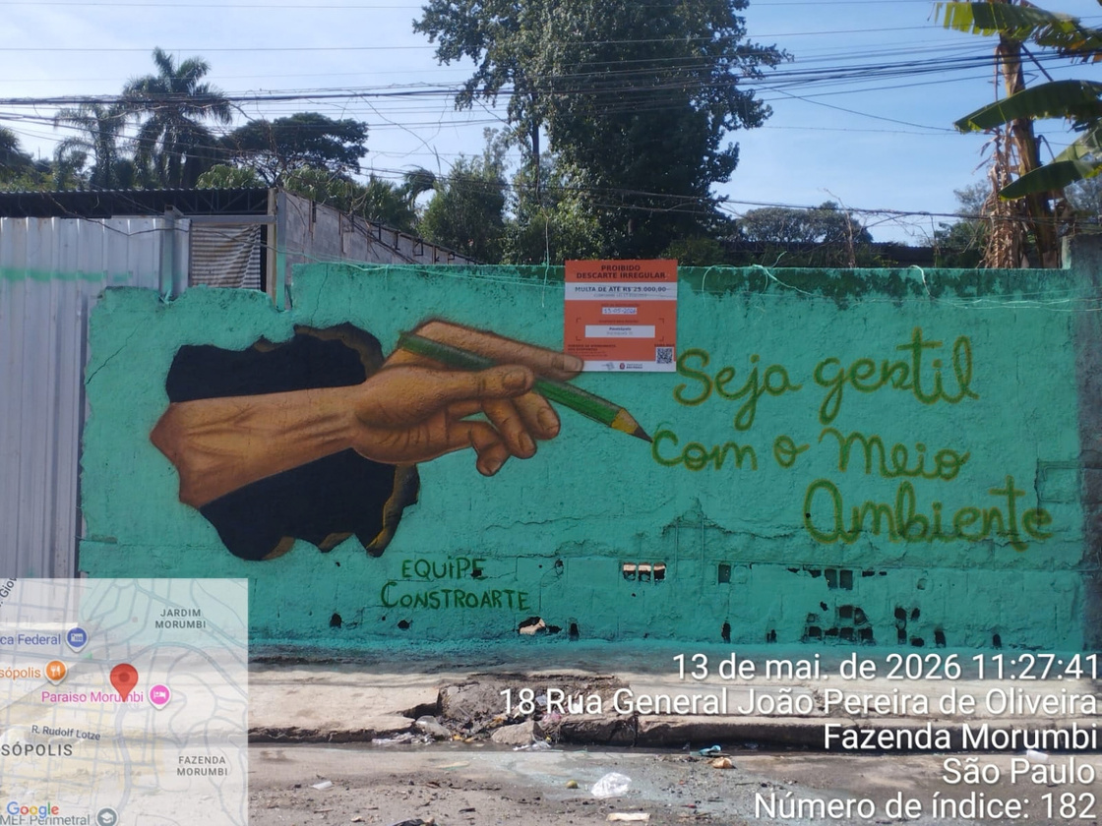
ANTES E DEPOIS
Rua General João Pereira de Oliveira, 18
13/mai
Revitalização
13

Slide 15
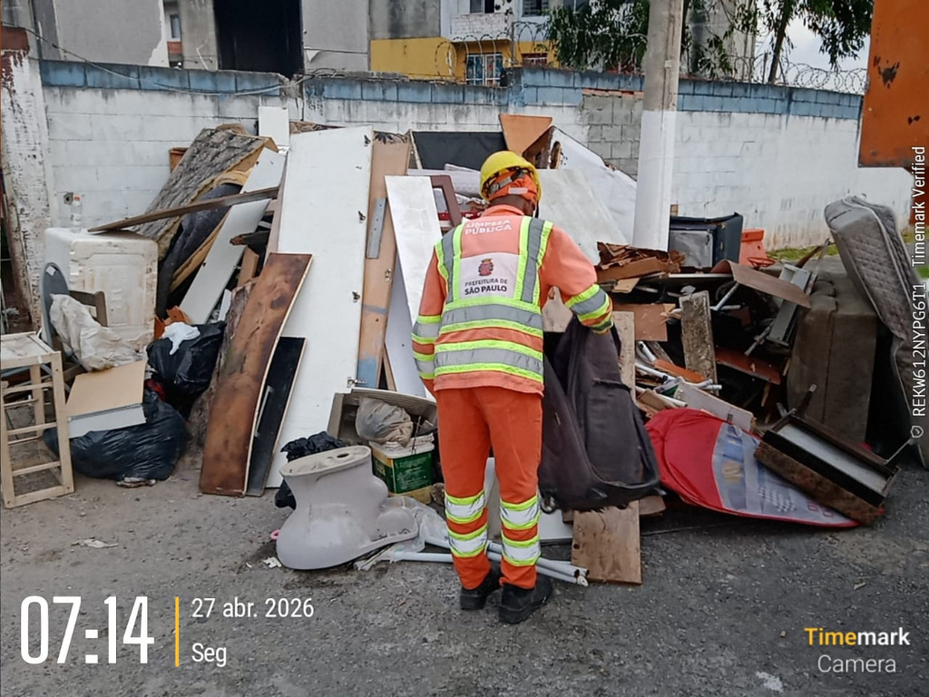
Serviço gratuito para a população
Cata-Bagulho: descarte correto para objetos grandes e sem uso
1
Consulte a programação
A coleta ocorre em dias definidos, a partir das 7h.
2
Separe os itens
Móveis, colchões e outros objetos volumosos devem ficar na calçada no dia indicado.
3
Use o Ecoponto
Se não puder aguardar, leve o material ao Ecoponto mais próximo.
15

Slide 16
Ecopontos de Campo Limpo
Descarte gratuito de até 1 m³ de resíduos inservíveis
Santo Dias
HORÁRIOS
Travessa Rosifloras, 301
Segunda a sábado
6h às 22h
Domingos e feriados
6h às 18h
Parque Fernanda
Av. Dr. Salvador Rocco, 261
Olinda
Rua Nelson Brissac, 1325
Paraisópolis
São Paulo conta com 132 Ecopontos; 14 são operados pela Constroeste.
Rua Iraparã, 73
Vila das Belezas
Rua Campo Novo do Sul, 500
16

Slide 17
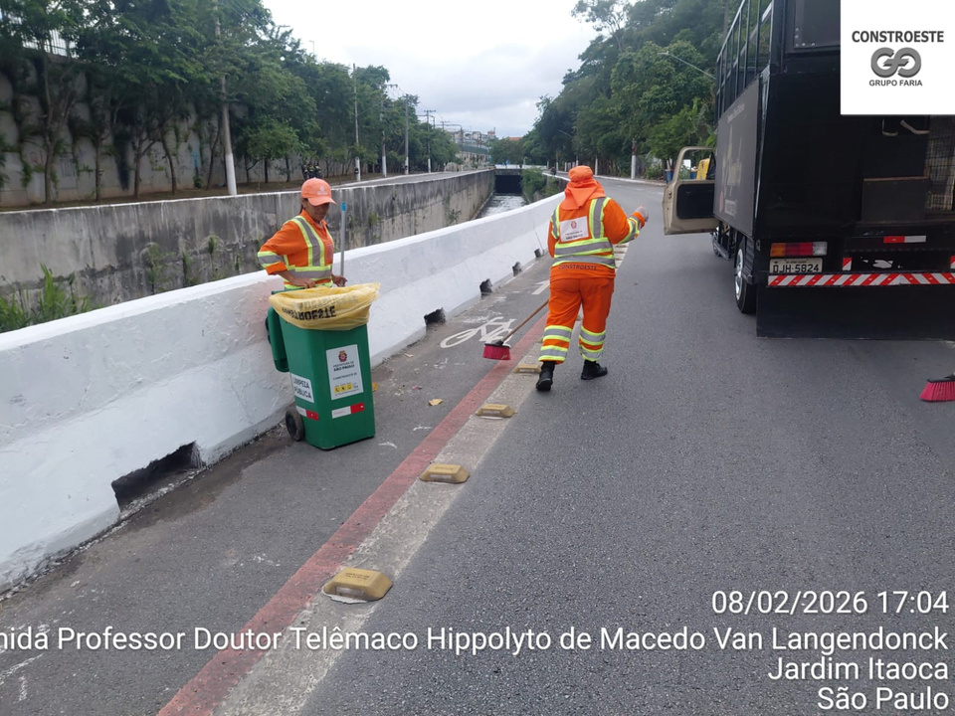
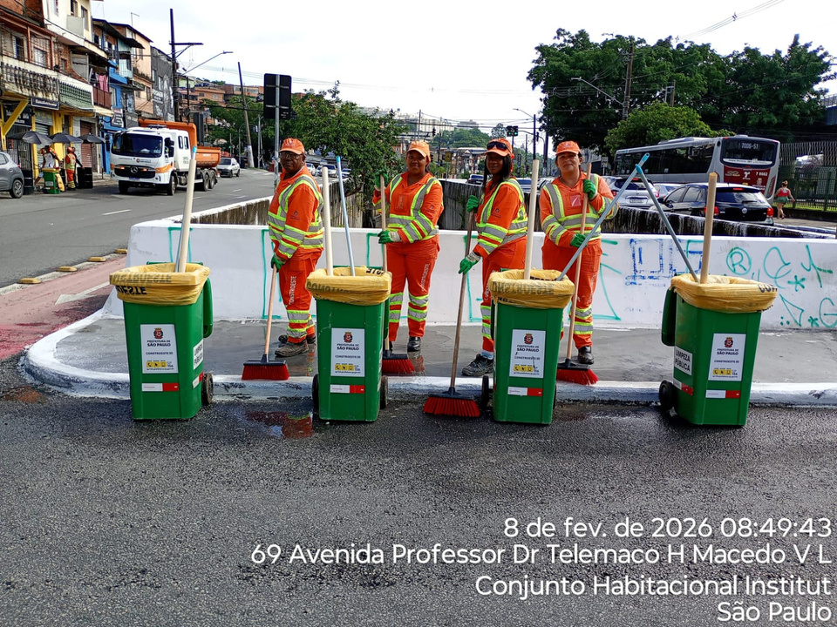
Eventos e ações especiais
Resposta operacional em grandes mobilizações e situações excepcionais
Grandes eventos atendidos
Planejamento e reforço de limpeza em áreas de grande circulação.
Operações especiais
Atendimento coordenado de demandas extraordinárias.
Mutirões
Participação na Operação São Paulo Limpa.
17

Slide 18
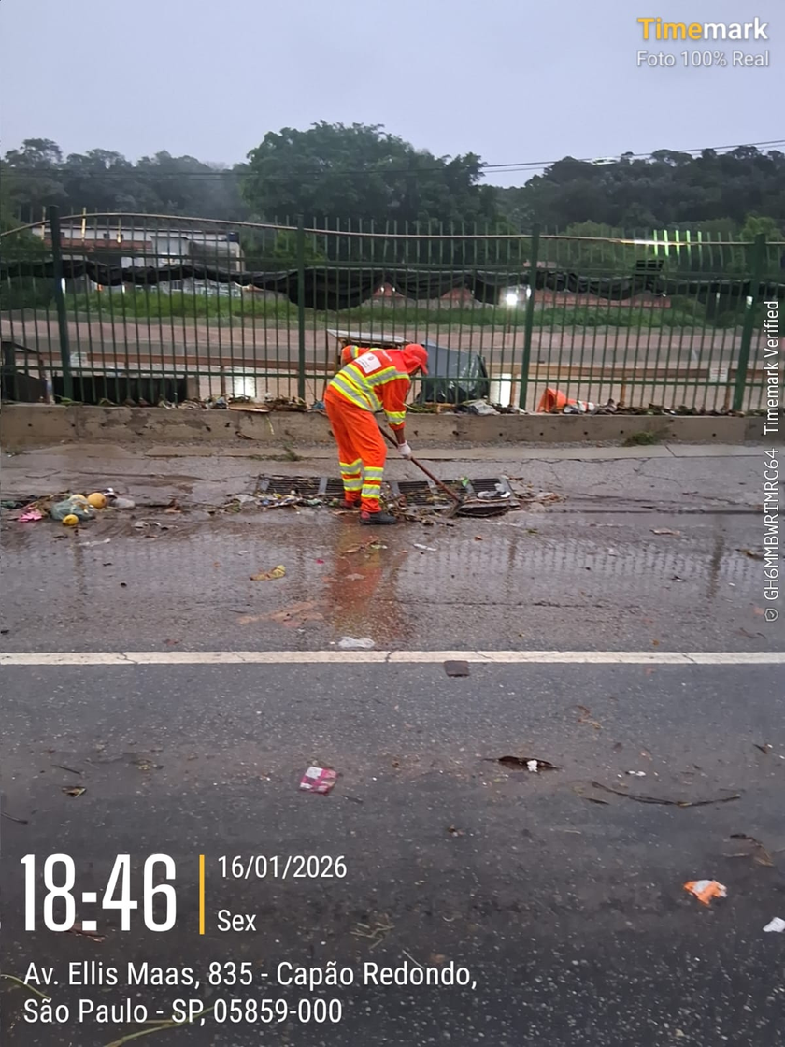
Diagnóstico da regional
Principais desafios identificados
1
Descarte irregular recorrente
2
Falta de conscientização da população
3
Pontos críticos reincidentes
4
Alagamentos
18

Slide 19





Consulte os serviços
programados para a sua rua
Lote X • Subprefeituras Butantã, Campo Limpo e Santo Amaro
Av. Octalles Marcondes Ferreira, 460 - Jurubatuba, São Paulo - SP
ambiental.sp@constroeste.com.br
www.constroeste.com.br
SP156
@constroeste.saopaulo
/constroestesp
19

Slide 20
OBRIGADO
Constroeste São Paulo

